Slide 1

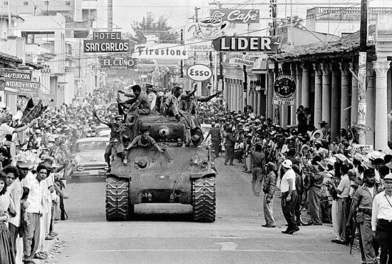
Primera Intervención Norteamericana 1916-1924.
Keren Soriano Valdera 2023-0624.
Jesus Beato Pimentel 2023-1283.

Slide 2
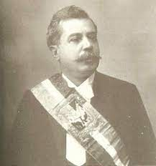
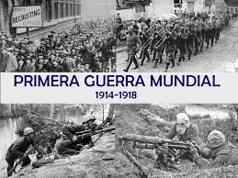
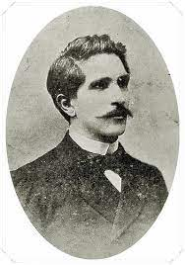
Causas DE LA ocupación.

Slide 3
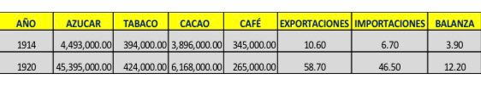
EXPORTACIONES E IMPORTACIONES EN US$.

Slide 4
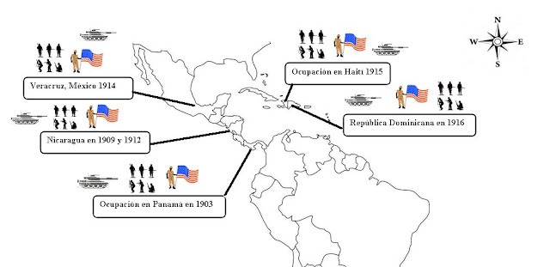

Slide 5
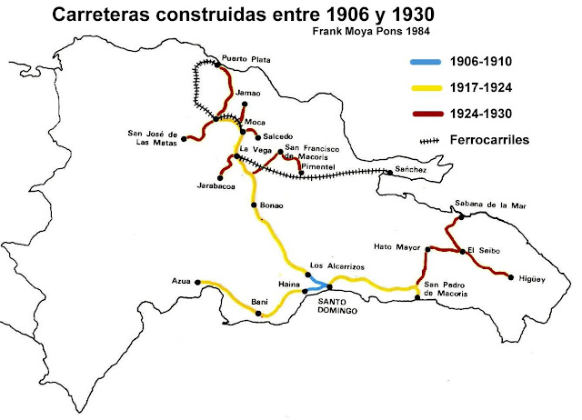
MEDIDAS POLITICAS DEL GOBIERNO INVASOR.

Slide 6
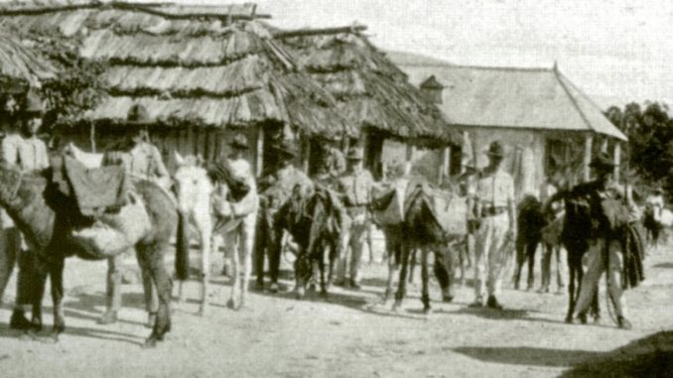
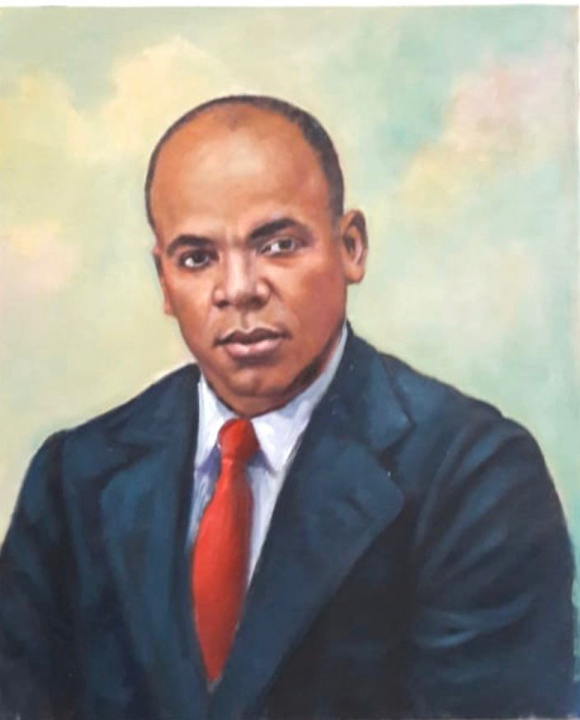
RESISTENCIA A LA OCUPACION.

Slide 7
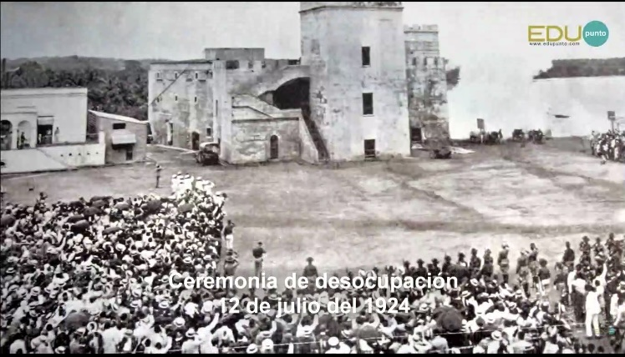
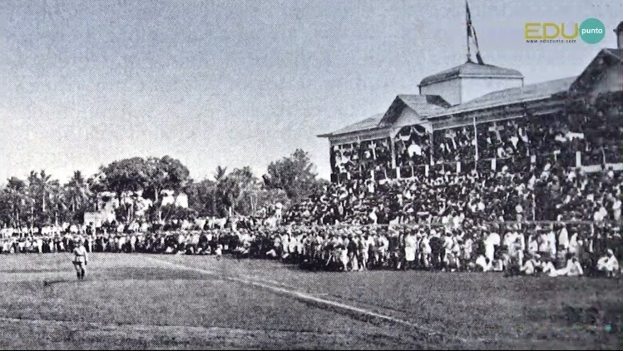
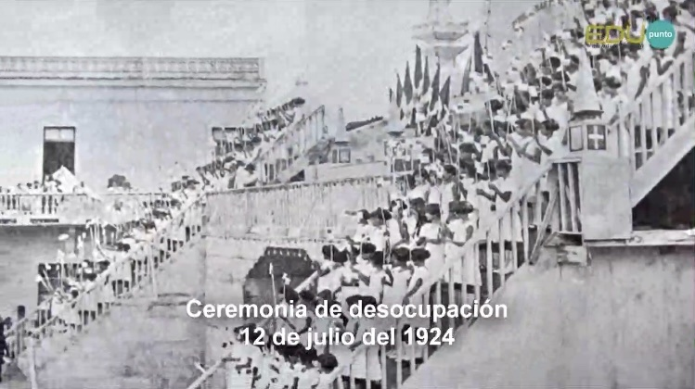
FIN DE LA OCUPACION.

Slide 8
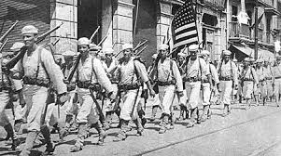
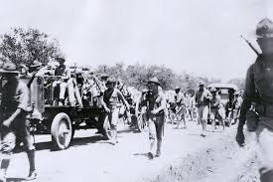
CONSECUENCIA DE LA OCUPACION.

Slide 9
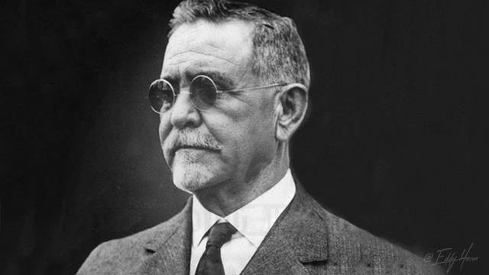
HORACIO VAZQUEZ Y LA CRISIS DEL 1929.

Slide 10
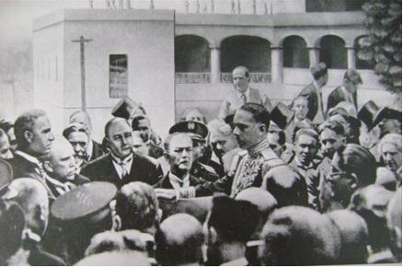
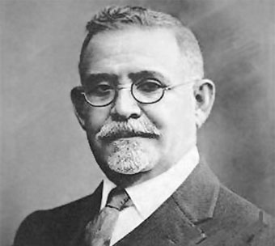
LA CAIDA DE HORACIO VASQUEZ.

Slide 11
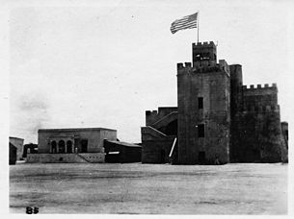
¡Muchas gracias por su atención!

